Slide 1
Amstelhaege
19-12-2018
Corné Heijnen, Coen Mol en Eveline Tiekink
Lekker Oké
Notes:
Cor
Plaatje vrijstand uitleggen
Kaartje huizen in de inleiding
Formule voor het uitrekenen van de state space
Wetenschappelijk artikel volgorde
Experimentjes hillclimber laten zien
Proberen uit vakjargon te blijven en het te generaliseren

Slide 2
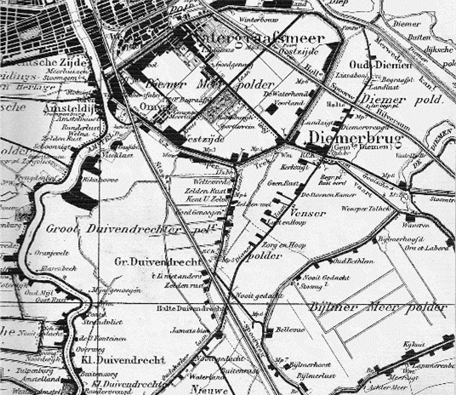
Inhoud
Inleiding
Achtergrond: Probleemdefinitie
Methoden
Random
Greedy
Depth first
Hillclimber
Resultaten
Conclusie
Discussie
Notes:
Cor

Slide 3
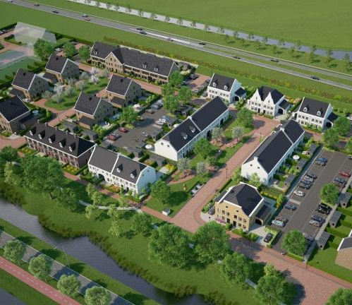
Inleiding
Nieuwe woonwijk
20-, 40-, 60-huizenvariant
Vaste verdeling huizen met eigen parameters
Waarde maximaliseren
Notes:
Corné

Slide 4
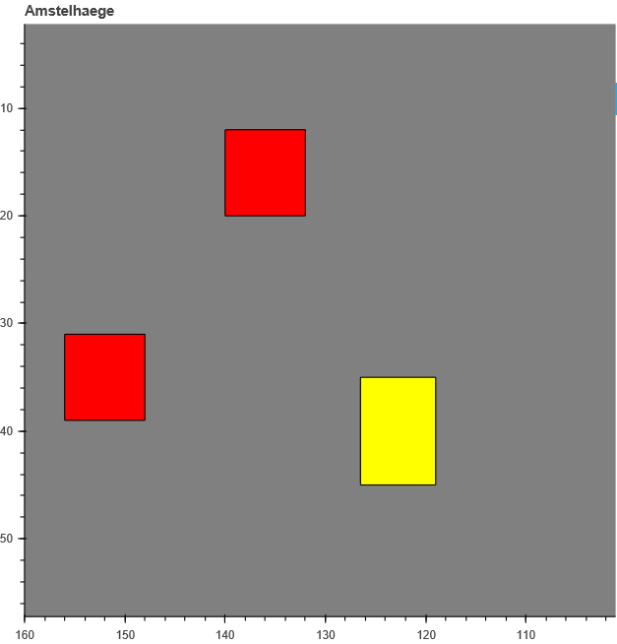
Achtergrond: Vrijstand
Vrijstand = kortste vrije ruimte tussen huis en obstructie
3 mogelijke situaties:
Rechte lijn tot rand van de wijk
Rechte lijn tussen 2 muren
Diagonaal tussen 2 hoekpunten
Ieder huis heeft een minimale vrijstand
Grotere vrijstand geeft relatieve waardevermeerdering, afhankelijk per huis
Notes:
Corné

Slide 5
Achtergrond: Probleemdefinitie (20)
Lower Bound: €7.215.000
Minimale vrijstand
Upper Bound: €163.029.000
Alle vrijstand maximaal gebruiken voor maisons
Toestandsruimte (Constraint Relaxation)
State space = (LENGTH * WIDTH) ^ #HOUSES = 1.54 * 10 ^89
2.57 * 10⁸⁷ met enkele constraints
Score = houseWorth * (1 + relativeIncrease) ^{min(freeSpace) – freeSpaceReq}
Constraint optimization probleem
Pijnpunten:
Water plaatsen
Grote toestandsruimte
Ingewikkelde scorefunctie
Notes:
Corné

Slide 6
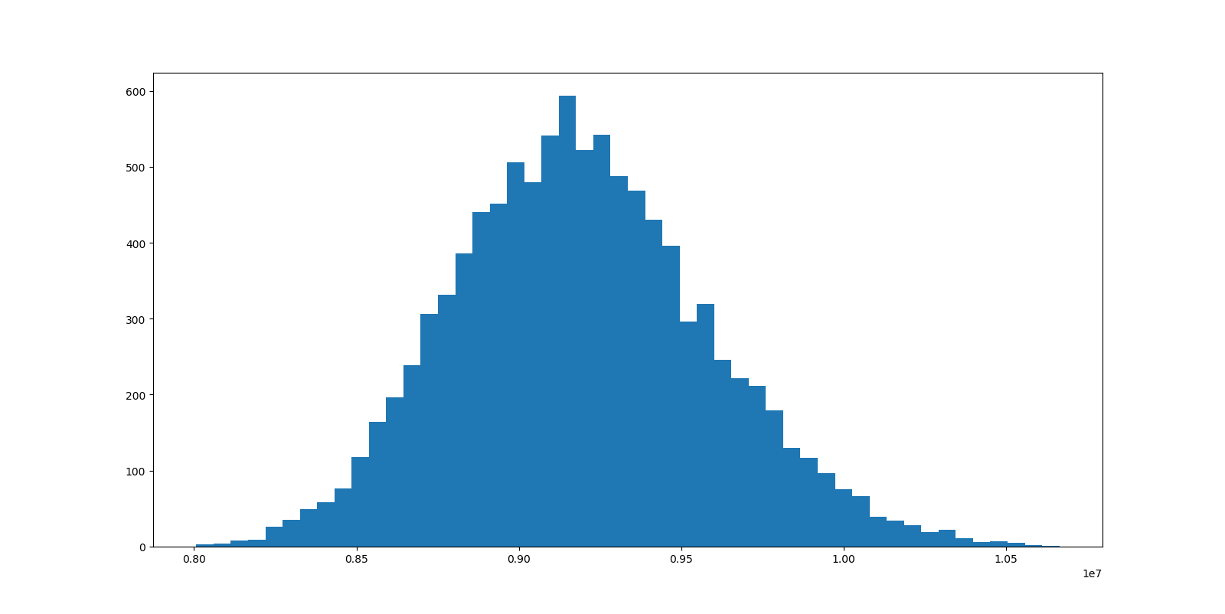
Achtergrond: Verkenning state space
10.000 random runs
Uitkomsten: 8 – 10.7M (median 9.2 M)
Doelstelling: 3 algoritmes die een substantieel betere score opleveren
Notes:
Corné

Slide 7
Methoden (1/2)
Random
Willekeurige x/y – coördinaten selecteren
Controleren of deze binnen constraints vallen
“Heuristiek” Beste van n aantal randoms opslaan
Greedy
Random huis selecteren
Maximale vrijstand voor geselecteerde huis realiseren
Notes:
Eef

Slide 8
Methoden (2/2)
Depth first
Lijst met alle mogelijke coördinaten maken
Een set coördinaten creëren
Waarde van één of meerdere coördinaten stap voor stap aanpassen
Alle sets checken en de set met de hoogste score opslaan
Hillclimber
Complete uitkomst als start (random, greedy of depth first)
a keer door hele lijst loopen
Coördinaten random van –b tot b verplaatsen
Wijziging opslaan als het een verbetering oplevert
Notes:
Eef

Slide 9
Resultaten: Greedy
Score: 16 474 290
50 runs
Grote vrijstand voor maisons
Notes:
Coen

Slide 10
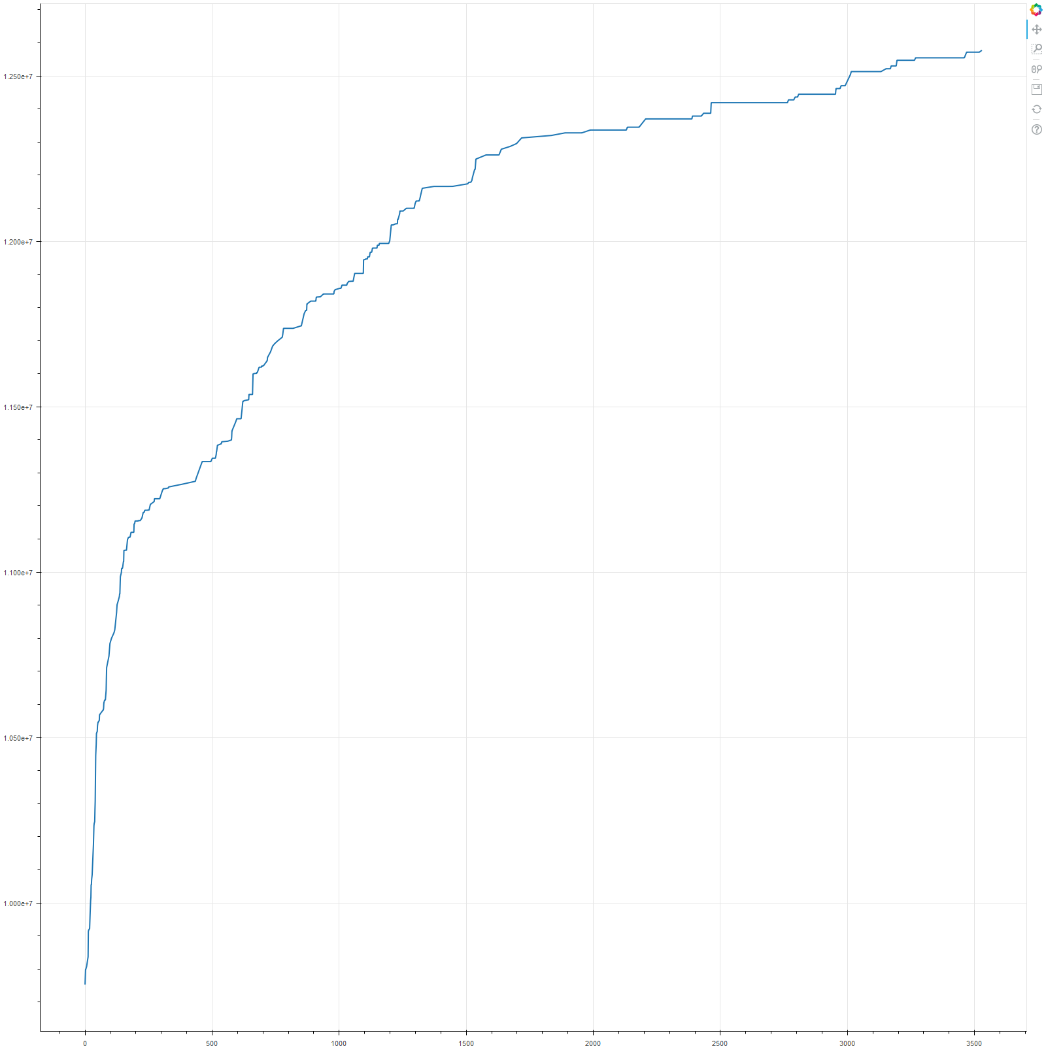
Resultaten: Hillclimber
Score per iteratie
Eerste 500 iteraties
Verbetert random tot +/- 50%
Notes:
Coen

Slide 11
Resultaten: Hillclimber
Start: beste van 500 randoms
Max. verplaatsingen van 3
50 iteraties
Score: 18 392 322

Slide 12
Conclusie
Algoritmes scoren substantieel beter dan random functie
Score Random: 13 034 101
Score Greedy: 16 474 290
Score Hillclimber: Score: 18 392 322
Combineren van een constructief en iteratief algoritme maakt betere keuzes
Notes:
Eef

Slide 13
Discussie en aanbevelingen
Vergelijking verschillende algoritmes
Water na huizen plaatsen
Checken op plattegrond of er water in past
Hillclimber omzetten naar simulated annealing
Combineren van alle algoritmes
Notes:
Eef

Slide 14
Vragen
Dank aan
Angelo Groot
Bas Terwijn
Drs. Daan van den Berg
u
Notes:
Eef

